Slide 1
과목_학년학기_단원 | suh_p_0401_03
차시명 | 11 융합 연구소(물 발자국 이야기)
파일명 | suh_p_0401_03_0011
검토 | 담당
수학팀 | 김윤희
문서 HISTORY
번호 | 버전 | 문서 작성일 | 내용 비고 | 작성자 (내선번호) | 검토자
1 | V 1.0 | 2022.01.29 | 문서 발생 | 김예인
2 | V 1.0 | 2022.02.17 | 1차 검수 |  | 김윤희
3 | V 2.0 | 2022.02.17 | 수정 |  | 오승태
4 | V 2.0 | 2022.02.18 | 2차 검수 |  | 김예림
5
6
7
8
9
10
11

Slide 2
학습 단계 | 자료명 |  | 프레임 수 | 교과서 정보 | 파일명 | 자료 형태
도입 | 애니 | [도입 애니메이션] 물 발자국 이야기 | 1 | 수학 77쪽 | suh_p_0401_03_0011_101_1.html | Html5(애니)
도입 | 학습 목표 | 이번 시간에 배울 내용 | 1 |  | suh_p_0401_03_0011_102_1.html | Html5
전개 | 활동 | [활동 1] 물 발자국 알아보기 | 1 | 수학 77쪽 | suh_p_0401_03_0011_201_1.html | Html5
전개 | 활동 | [활동 2] 물 발자국과 관련된 곱셈 문제 해결하기 | 1 | 수학 78쪽 | suh_p_0401_03_0011_202_1.html | Html5
전개 | 활동 | [활동 3] 물 발자국에 대해 느낀 점 말하기 | 1 | 수학 78쪽 | suh_p_0401_03_0011_203_1.html | Html5
정리 | 차시 예고 | 다음 시간에 배울 내용 | 1 |  | suh_p_0401_03_0011_301_1.html | Html5
평가 | 칭찬 하기 | 우리 반 친구 칭찬하기 | 1 |  | suh_p_0401_03_0011_401_1.html | Html5
보충 | 도전 퀴즈 | [도전 퀴즈] 정글 탈출 | 1 |  | suh_p_0401_03_0011_501_1.html | Html5
총 프레임 수 |  |  | 8

Slide 3
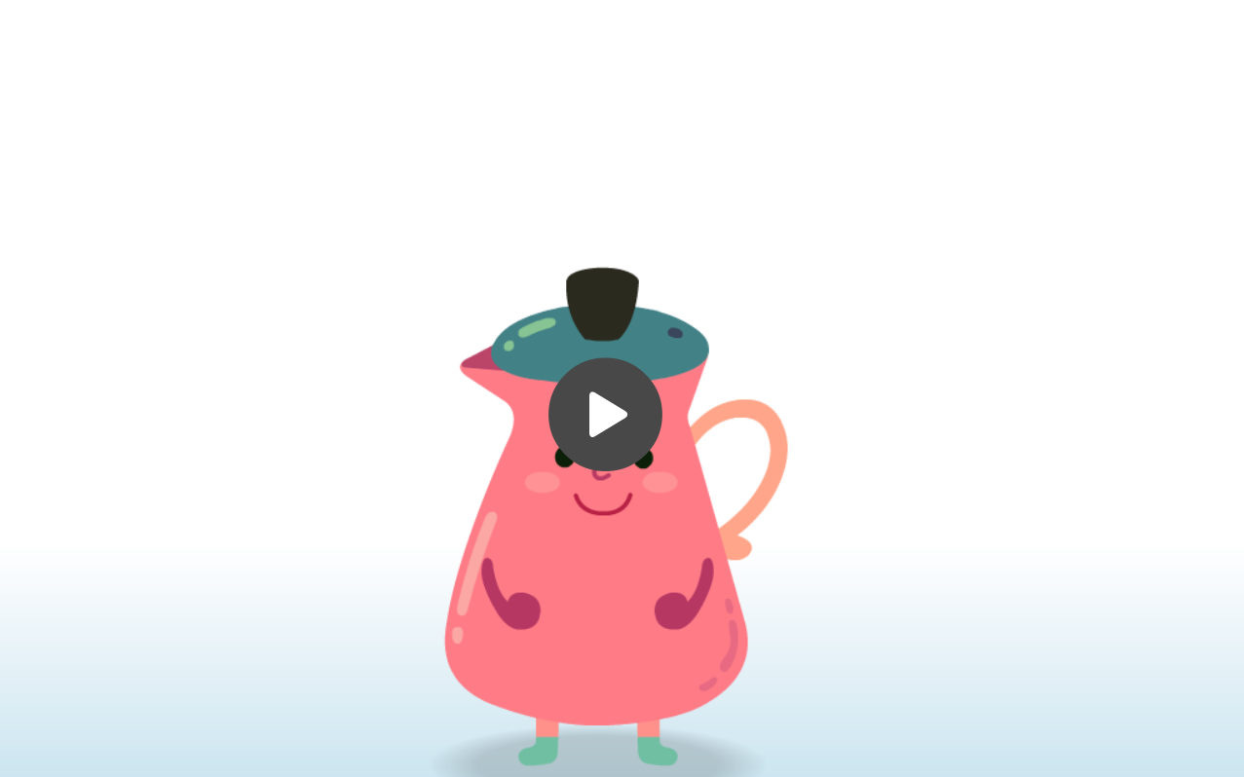
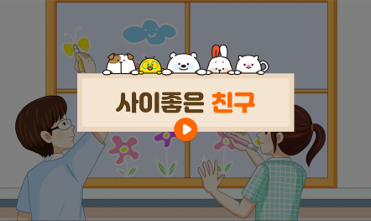
4-1
3. 곱셈과 나눗셈
suh_p_0401_03_0011_101_1
11 융합 연구소(물 발자국 이야기)
Θ Description & Function
[애니 DVD 개발물]
수학(박) 4-1 지도서\app\resource\contents\lesson03\ops\lesson03\video
[애니 게이트 참고 화면]
물 발자국 이야기
애니 파일명 | mm_41_3_10_02_01_ani.mp4

Slide 4
4-1
3. 곱셈과 나눗셈
suh_p_0401_03_0011_102_1
11 융합 연구소(물 발자국 이야기)
Θ Description & Function
#1
[이번 시간에 배울 내용]
1
이번 시간에는 무엇을 배울까요?
물 발자국과 관련된 곱셈 문제를 해결할 수 있습니다.

Slide 5



4-1
3. 곱셈과 나눗셈
suh_p_0401_03_0011_201_1
11 융합 연구소(물 발자국 이야기)
Θ Description & Function
물 발자국을 보고 알게 된 점을 이야기해 봅시다.
탭 이벤트
#1
이야기
물음 +
물음 +
물음 +
우리가 매일 먹는 쌀이나 채소, 과일을 기를 때에도 물을 사용하고 학용품이나 옷, 신발을 만들 때에도 엄청난 양의 물을 사용한다는 것을 알고 있나요? 이렇게 다양한 제품을 만들 때부터 제품이 버려질 때까지 들어가는 모든 물의 양을 나타낸 것을 물 발자국이라고 합니다.
#3

Slide 6
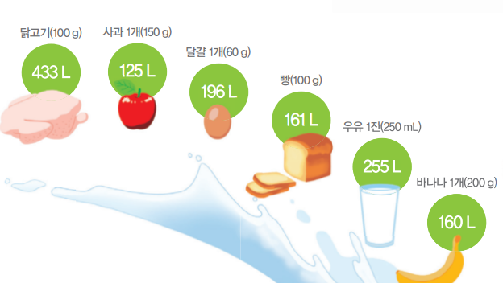


4-1
3. 곱셈과 나눗셈
suh_p_0401_03_0011_201_1
11 융합 연구소(물 발자국 이야기)
Θ Description & Function
물 발자국을 보고 알게 된 점을 이야기해 봅시다.
탭 이벤트
그림에 포함된 텍스트는 지우고 텍스트를 따로 써 주세요.
#1
이야기
물음 +
물음 +
물음 +
#2
사과 1개(150 g)
닭고기
(100 g)
달걀 1개
(60 g)
433 L
125 L
196 L
빵(100 g)
161 L
우유 1잔
(250 mL)
255 L
바나나 1개(200 g)
160 L
삽화 파일명 | bg.png 수학(박) 4-1 지도서\app\resource\contents\lesson03\ops\lesson03\images\mm_41_3_10_01_02

Slide 7



4-1
3. 곱셈과 나눗셈
suh_p_0401_03_0011_201_1
11 융합 연구소(물 발자국 이야기)
Θ Description & Function
물 발자국을 보고 알게 된 점을 이야기해 봅시다.
답 확인 버튼 누르면 정답 나타남. 정답 확인 버튼은 정답 가리기로 토글 됨.
이야기
물음 +
물음 +
물음 +
물 발자국을 보고 알게 된 사실은 무엇인가요?
우리가 매일 먹는 쌀이나 채소, 과일 등을 기를 때에도물을 사용하고 있다는 것을 알게 되었습니다.
음식을 버리면 음식뿐만 아니라 그 음식을 만드는 데
들어가는 수많은 물도 버리게 된다는 것을 알게
되었습니다.
#1

Slide 8
4-1
3. 곱셈과 나눗셈
suh_p_0401_03_0011_201_1
11 융합 연구소(물 발자국 이야기)
Θ Description & Function
물 발자국을 보고 알게 된 점을 이야기해 봅시다.
답 확인 버튼 누르면 정답 나타남. 정답 확인 버튼은 정답 가리기로 토글 됨.
이야기
물음 +
물음 +
물음 +
진영이가 바나나 1개를 버렸어요. 진영이가 낭비한 물 발자국은 얼마인가요?
160 L입니다.
#1

Slide 9
4-1
3. 곱셈과 나눗셈
suh_p_0401_03_0011_201_1
11 융합 연구소(물 발자국 이야기)
Θ Description & Function
물 발자국을 보고 알게 된 점을 이야기해 봅시다.
답 확인 버튼 누르면 정답 나타남. 정답 확인 버튼은 정답 가리기로 토글 됨.
이야기
물음 +
물음 +
물음 +
학생 20명이 모두 바나나 1개씩을 버렸다면 낭비한 물 발자국은 얼마인가요?
160×20=3200(L)입니다.
#1

Slide 10
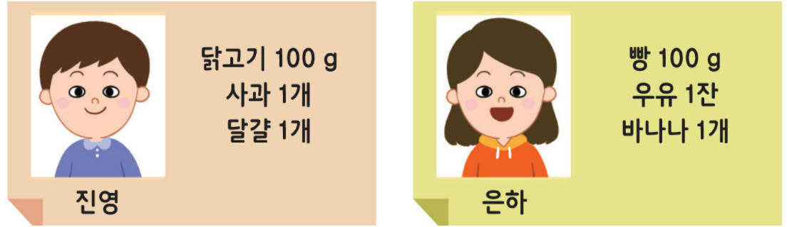
4-1
3. 곱셈과 나눗셈
suh_p_0401_03_0011_202_1
11 융합 연구소(물 발자국 이야기)
Θ Description & Function
진영이네 반과 은하네 반이 체험 학습을 가서 먹은 음식들입니다. 반 친구들끼리 같은 음식을 같은 양만큼 먹었습니다. 진영이네 반은 20명이고 은하네 반은 22명일 때 두 반의 물 발자국을 각각 구해 봅시다.
정답 확인 버튼 클릭하면 정답 나타남. 정답 가리기 버튼으로 토글됨.
좌측 탭 디자인
1명이 먹은 음식
#2
문제
닭고기 100 g
사과 1개
달걀 1개
빵 100 g
우유 1잔
바나나 1개
계획
실행
진영
은하
반성
구하려는 것은 무엇인가요?
두 반의 물 발자국입니다.
알고 있는 것은 무엇인가요?
각 반에서 1명이 먹은 음식과 해당 음식의 물 발자국입니다.
#1
삽화 파일명 | bg.png (텍스트 새로 써 주세요.) 수학(박) 4-1 지도서\app\resource\contents\lesson03\ops\lesson03\images\mm_41_3_10_02_01

Slide 11
4-1
3. 곱셈과 나눗셈
suh_p_0401_03_0011_202_1
11 융합 연구소(물 발자국 이야기)
Θ Description & Function
진영이네 반과 은하네 반이 체험 학습을 가서 먹은 음식들입니다. 반 친구들끼리 같은 음식을 같은 양만큼 먹었습니다. 진영이네 반은 20명이고 은하네 반은 22명일 때 두 반의 물 발자국을 각각 구해 봅시다.
정답 확인 버튼 클릭하면 정답 나타남. 정답 가리기 버튼으로 토글됨.
좌측 탭 디자인
#2
어떤 방법으로 문제를 해결할 수 있나요?
문제
진영이네 반이 먹은 각 음식의 물 발자국에 학생 수를 곱한 다음 3가지 음식의 곱셈 결과를 모두 더합니다. 은하네 반도 같은 방법으로 구합니다.
계획
실행
어떤 문제 해결 전략을 사용하면 좋을까요?
반성
식을 세워 구하면 됩니다.
#1

Slide 12
4-1
3. 곱셈과 나눗셈
suh_p_0401_03_0011_202_1
11 융합 연구소(물 발자국 이야기)
Θ Description & Function
진영이네 반과 은하네 반이 체험 학습을 가서 먹은 음식들입니다. 반 친구들끼리 같은 음식을 같은 양만큼 먹었습니다. 진영이네 반은 20명이고 은하네 반은 22명일 때 두 반의 물 발자국을 각각 구해 봅시다.
정답 확인 버튼 클릭하면 정답 나타남. 정답 가리기 버튼으로 토글됨.
생각한 방법으로 문제를 해결해 보세요.
문제
진영이네 반 |  | 은하네 반
닭고기 | 433×20=8660(L) | 빵 | 161×22=3542(L)
사과 | 125×20=2500(L) | 우유 | 255×22=5610(L)
달걀 | 196×20=3920(L) | 바나나 | 160×22=3520(L)
합계(L) | 15080 | 합계(L) | 12762
계획
실행
반성
#1

Slide 13


4-1
3. 곱셈과 나눗셈
suh_p_0401_03_0011_202_1
11 융합 연구소(물 발자국 이야기)
Θ Description & Function
진영이네 반과 은하네 반이 체험 학습을 가서 먹은 음식들입니다. 반 친구들끼리 같은 음식을 같은 양만큼 먹었습니다. 진영이네 반은 20명이고 은하네 반은 22명일 때 두 반의 물 발자국을 각각 구해 봅시다.
천재 교과서 캐릭터 사용. 처음에 캐릭터가 가운데 있음. 캐릭터를 클릭하면 캐릭터 우측으로 말풍선이 나타나고 내레이션이 나옴. (다음 슬라이드)
문제를 바르게 해결했는지 확인해 보고, 문제를 해결한
방법을 친구들에게 이야기해 보세요.
문제
계획
실행
반성
#1

Slide 14
4-1
3. 곱셈과 나눗셈
suh_p_0401_03_0011_202_1
11 융합 연구소(물 발자국 이야기)
Θ Description & Function
진영이네 반과 은하네 반이 체험 학습을 가서 먹은 음식들입니다. 반 친구들끼리 같은 음식을 같은 양만큼 먹었습니다. 진영이네 반은 20명이고 은하네 반은 22명일 때 두 반의 물 발자국을 각각 구해 봅시다.
< 캐릭터 클릭 시 나타나는 화면>
처음에 캐릭터는 가운데 있음. 캐릭터를 클릭하면 우측에 말풍선이 나타나고 내레이션이 나옴.
내레이션: 재클릭 시 말풍선 사라지고 내레이션 멈춤.
문제를 바르게 해결했는지 확인해 보고, 문제를 해결한
방법을 친구들에게 이야기해 보세요.
문제
계획
suh_p_0401_03_0011_202_1
내레이션: 미미 캐릭터(여)
파란색은 읽는 법 표시
식을 세워 곱셈의 계산을 했습니다. 진영이네 반의 물 발자국은 15080 L(만 오천팔십 리터)이고 은하네 반의 물 발자국은 12672 L(만 이천육백칠십이 리터)입니다.
식을 세워 곱셈의 계산을 했습니다.
진영이네 반의 물 발자국은 15080 L이고 은하네 반의 물 발자국은 12672 L입니다.
실행
#1
반성
#2

Slide 15
4-1
3. 곱셈과 나눗셈
suh_p_0401_03_0011_203_1
11 융합 연구소(물 발자국 이야기)
Θ Description & Function
두 반의 물 발자국을 구해 보고 느낀 점을 말해 봅시다.
1.답 칸 클릭하면 답 나타남. 정답 확인 버튼은 정답 가리기로 토글 됨.
물 발자국을 실제로 계산해 보니 음식을 만들 때 물을 사용한다는 것을 알게 되었습니다.
평소에 물을 아껴서 써야겠다는 것을 깨달았습니다
우리가 사용하는 생활용품에 얼마나 많은 물이 사용되는지 조사해 보고 싶습니다.
#1

Slide 16



4-1
3. 곱셈과 나눗셈
suh_p_0401_03_0011_301_1
11 융합 연구소(물 발자국 이야기)
Θ Description & Function
#1
[다음 시간에 배울 내용]
준비물 클릭 시 박스 나타남. 엑스 버튼으로 닫기.
1
다음 시간에는 무엇을 배울까요?
4. 평면도형의 이동
80~81쪽
57쪽
#2
각도기

Slide 17
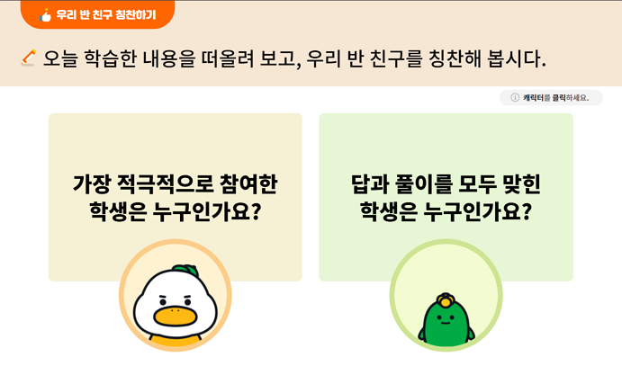
4-1
3. 곱셈과 나눗셈
suh_p_0401_03_0011_401_1
11 융합 연구소(물 발자국 이야기)
Θ Description & Function
#1
[우리 반 친구 칭찬하기]
https://cdata2.tsherpa.co.kr/tsherpa/multimedia/Flash/2022/curri/index.html?flashxmlnum=yuni4856&classno=E-curri04-math-P_2022/41/suh_p_0401_01_0011/suh_p_0401_01_0011_401_1.html&id=1443319&classa=1
#2
#3
#3

Slide 18
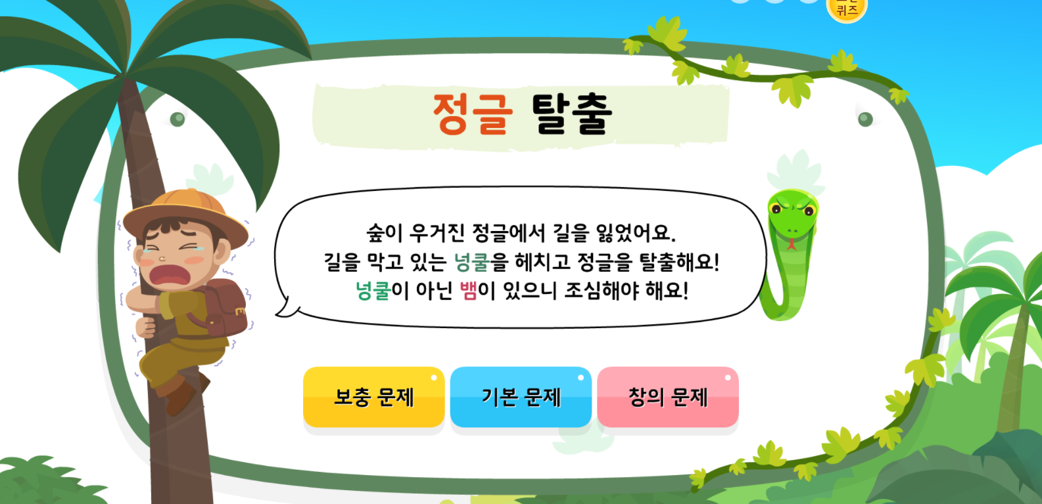
4-1
3. 곱셈과 나눗셈
suh_p_0401_03_0011_501_1
11 융합 연구소(물 발자국 이야기)
Θ Description & Function
보조 교과에서 활용 예정. 뷰어에 그대로 앉혀 주세요.
[전자저작물 DVD 경로]
수학(박) 4-1 지도서
\app\resource\contents\lesson03\ops\lesson03\mm_31_3_10_04_01.html
#1

